Slide 1
I racconti del giovedì di Giuliana Nuvoli
In collaborazione con la Parrocchia di Casale Marittimo
Gli incontri sono inseriti nel palinsesto degli eventi di Agosto del Comune di Casale Marittimo

Slide 2
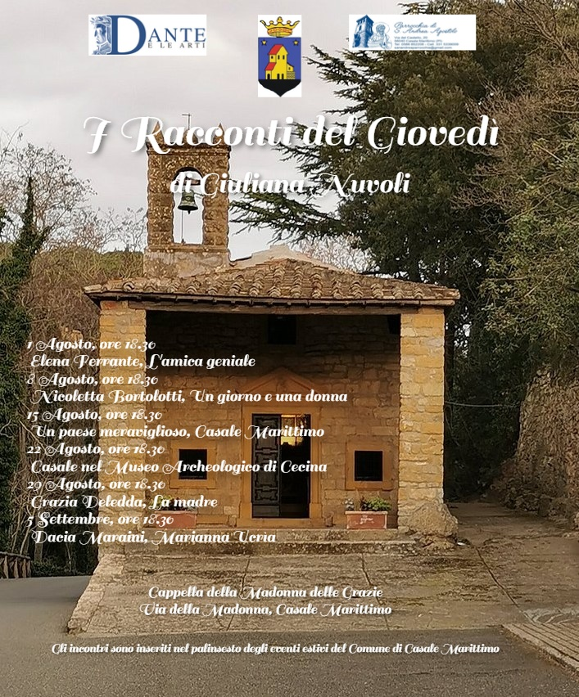

Slide 3


Slide 4
Elena Ferrante nasce a Napoli nel 1943. Molti ritengono che il suo nome sia uno pseudonimo, ipotesi non mai confermata dall'autrice.
Nel 1992 pubblica il suo primo romanzo intitolato L'amore molesto che vince il premio Procida Isola di Arturo-Elsa Morante e il premio Oplonti d'argento. Viene selezionato per il premio Strega e il premio Artemisia. Da questo romanzo è stato tratto il film omonimo di Mario Martone, in concorso al 48° Festival di Cannes.
Nel 2002 esce I giorni dell'abbandono, finalista al premio Viareggio. Da questo libro è stata tratta la trasposizione cinematografica di Roberto Faenza, in concorso alla 62° Mostra internazionale d'arte cinematografica di Venezia.
Nel 2003 esce il libro La frantumaglia, in cui l'autrice parla del suo lavoro di scrittrice.
Nel 2006 esce La figlia oscura.
Il 2011 è l'anno in cui viene pubblicato il 1° volume della serie de L'amica geniale che le ha regalato un enorme consenso di pubblico. L'anno successivo esce il 2° volume, Storia del nuovo cognome, nel 2013 esce il 3°, Storia di chi fugge e di chi resta, e infine nel 2014 esce il 4° e ultimo libro del ciclo, Storia della bambina perduta.

Slide 5


Slide 6
L'amica geniale è una serie televisiva italo-statunitense creata da Saverio Costanzo. Prodotta da Wildside, Fandango e The Apartment con Umedia e Mowe per Rai Fiction, HBO e TIMvision, è una trasposizione dell'omonima serie di romanzi di Elena Ferrante.
La seconda stagione, basata su Storia del nuovo cognome, secondo romanzo della tetralogia, è stata ufficialmente confermata il 4 dicembre 2018, le riprese sono iniziate a marzo 2019 per una durata di sei mesi e la messa in onda in Italia è iniziata su Rai 1 il 10 febbraio 2020.
La terza stagione, ancora in otto episodi e basata su Storia di chi fugge e di chi resta, è stata ufficialmente confermata il 5 dicembre 2020[6]. La messa in onda in Italia è iniziata il 6 febbraio 2022 su Rai 1.
La quarta e ultima stagione, tratta dall'ultimo libro della tetralogia, Storia della bambina perduta, uscirà il 9 settembre 2024.

Slide 7
Le protagoniste
• Elena Greco (detta Lenù o Lenuccia), svolge la funzione di narratore ed è la protagonista del romanzo. Primogenita della famiglia Greco, ha tre fratelli: Peppe, Gianni, Elisa. Sin da piccola mostra una grande bravura a scuola, ma rimane sempre un passo dietro a Lila. Sarà l'unica delle due a proseguire gli studi oltre la quinta elementare ed è per questo definita da Lila la sua "amica geniale".
• Raffaella Cerullo (detta Lina da tutti, Lila solamente da Elena), co-protagonista, la sua sparizione in tarda età è il motivo che spinge Elena a raccontare la sua storia. Ha un cervello brillante e un'intelligenza che appare a tutti "fuori dal comune". Sa essere affascinante, ma è anche definita sin dalle prime pagine come una bambina "cattiva". La sua famiglia non le permetterà di proseguire gli studi. Sposa all'età di sedici anni Stefano Carracci, quando ormai è la ragazza più bella del rione.

Slide 8
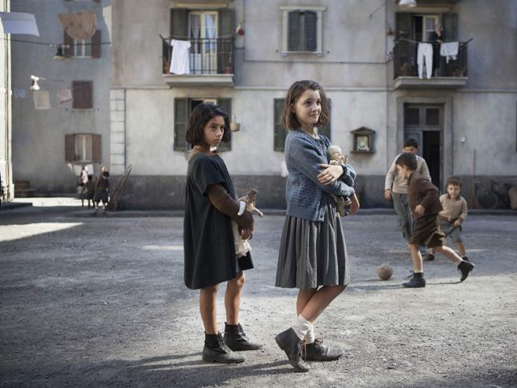

Slide 9
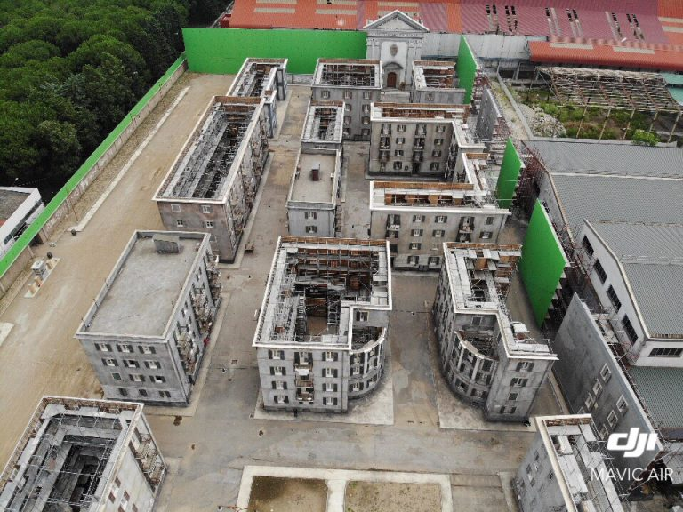
Rione Luzzatti a Marcianise (Caserta) set dello sceneggiato

Slide 10
Altri personaggi
Don Achille, personalità importante all'interno del rione, immaginato dalle due protagoniste bambine come un "orco cattivo", è temuto da tutti in quanto malavitoso. Muore assassinato.
Stefano Carracci, è il figlio di Don Achille e Maria Carracci, fratello di Pinuccia e Alfonso. Sposa Lila riuscendo ad avere la meglio su Marcello Solara, che tentava invano di corteggiarla.
Pasquale e Carmela Peluso, figli di Alfredo Peluso (arrestato per l'omicidio di Don Achille), amici di Elena e Lila. Pasquale ha forti convinzioni comuniste.
Melina, la "vedova pazza", perde definitivamente il senno dopo essere stata abbandonata da Donato Sarratore, un uomo sposato con cui aveva intrattenuto una relazione segreta. Madre di Antonio e Ada.
Antonio Cappuccio, fa parte del gruppo di amici di Elena e Lila. Si fidanza con Elena durante l'adolescenza.
Giovanni "Nino" Sarratore, figlio di Donato Sarratore, lascia il rione a causa della scappatella del padre con Melina. Fin da piccola Elena è infatuata di lui.
I Solara, Marcello e Michele, sono figli del proprietario del bar-pasticceria del rione. Dopo la morte di Don Achille la famiglia Solara prende le redini di tutti gli affari loschi all'interno del rione.
La Maestra Oliviero, la docente elementare di Lila e Elena, fa pressione sulla famiglia Greco e, senza successo, sulla famiglia Cerullo per far continuare gli studi alle sue alunne più dotate, in cui ha sempre visto capacità di fare grandi cose.

Slide 11
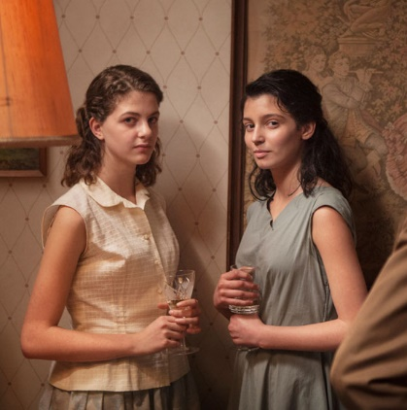

Slide 12
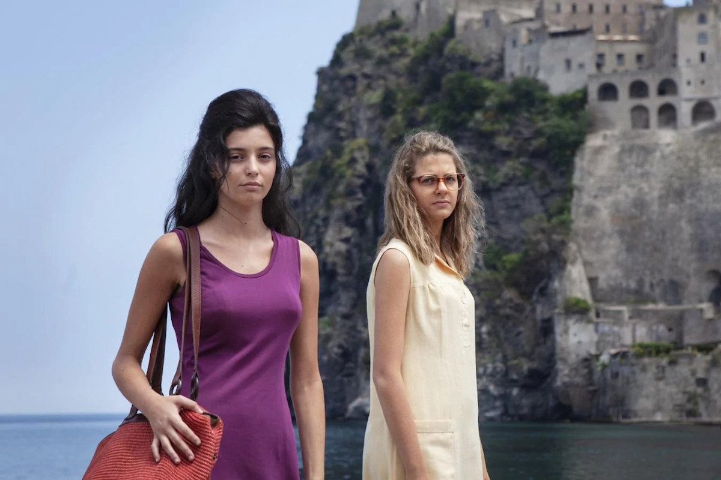

Slide 13
Storia della bambina perduta, che chiude la tetralogia dell’Amica geniale, si svolge in un arco temporale che va dagli anni Ottanta fino al primo decennio degli anni Duemila. Napoli resta set principale, tra la collina di Posillipo, in via Petrarca, e luoghi ricorrenti del centro storico della città come piazza del Plebiscito e piazza Mercato, il lungomare Francesco Caracciolo, piazza Dante, largo San Marcellino, nel cuore dei Decumani, dove ha sede l’università Federico II.
Riprese anche a Caserta, in un tratto di corso Trieste che comprende piazza Dante e le zone limitrofe alla Reggia, Torino e Firenze.
Trama della quarta stagione
Tornata al rione dopo le delusioni ricevute da Nino Sarratore, Lenù si trasferisce nell'appartamento sopra quello di Lila mentre le due figlie sono rimaste a vivere a Firenze con il padre. Lila e Lenù adulte dunque si ritrovano di nuovo vicine e diventano ancora madri a distanza di poche settimane.
Lenù scrive un racconto sull’amica intitolato Un'amicizia che ottiene un successo inaspettato che le fa capire che ciò che è diventata lo deve alla sua "amica geniale".

Slide 14
Il soggetto e le sceneggiature sono ancora di Elena Ferrante, Francesco Piccolo, Laura Paolucci e Saverio Costanzo mentre alla regia c'è Laura Bispuri. I produttori esecutivi sono Saverio Costanzo, Paolo Sorrentino, Jennifer Schuur, Elena Recchia e Guido De Laurentiis.
La serie arriverà da lunedì 11 novembre per cinque serate su Rai 1. Nel frattempo, sono state diffuse nuove foto nelle quali vediamo meglio il nuovo cast che, a partire da questa stagione, è subentrato agli interpreti originali: le interpreti di Elena e Lila, Alba Rohrwacher e Irene Maiorino (al posto di Margherita Mazzucco e Gaia Girace) e Fabrizio Gifuni (al posto di Francesco Serpico).

Slide 15
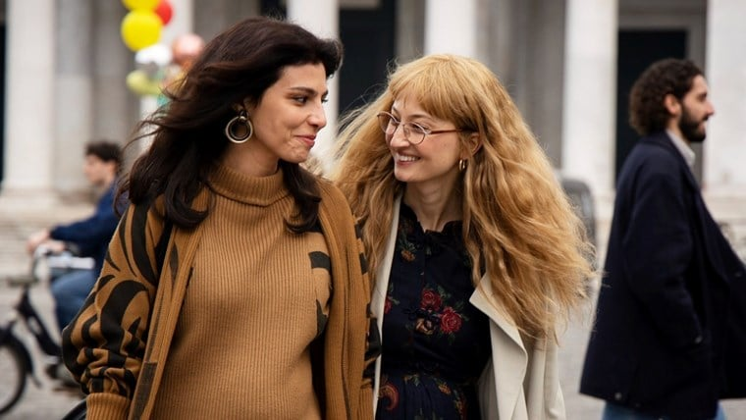

Slide 16


Slide 17
La stesura della quadrilogia è un’operazione di rivolta che Elena compie nei confronti di Lila. Narrando la sua assenza, Elena vuole infatti contrastare la decisione dell’amica di cancellarsi, un progetto che Lila aveva in mente da molti anni e che ora sembra essere arrivato a compimento. Se Lila reagisce alla violenza maschile mettendo in atto la propria cancellazione, Elena risponde invece ricostruendo ogni singolo dettaglio della loro storia, testimoniando tutte le vicende che le hanno viste protagoniste. Dove Lila ha deciso di nascondere, Elena smaschera rendendo pubbliche e problematizzando le loro esperienze private in modo che anche altre donne possano riconoscersi e identificarsi in loro: il passaggio della scrittura da privata a pubblica è un atto politico mirato alla denuncia della violenza maschile.
[…]
La narrazione di Elena non nasce dunque in risposta al bisogno di ricomporre i frantumati legami materni, ma per testimoniare il rapporto con l’amica. Qui Ferrante rappresenta il passaggio progressivo dal rapporto verticale madre-figlia a quello orizzontale fra “sorelle” instaurando un rapporto che Ferrante stessa definisce di “sororanza”. (da Irene Bianchi, La madre sotto la pelle)

Slide 18
La scrittura dà ordine al mondo
È infatti la violenza della lotta fra i sessi il primo motore della smarginatura, i corpi maschili sono i primi a “deformarsi nelle forme fisiche in una progressiva smarginatura”. A partire da questo momento la vita di Lila è un susseguirsi di perdite che culminano nella scomparsa della figlia Tina. Ad accompagnare queste ferite vi è sempre la traccia della scrittura come cicatrice.
Dare una forma, in questo caso narrativa, alla realtà che sembra sformarsi è un modo per ordinarla e controllarla. Elena stessa, parlando anni dopo con Lila del proprio mestiere di scrittrice, afferma: “Io, per mestiere, devo incollare un fatto a un altro con le parole, e alla fine tutto deve sembrare coerente anche se non lo è”. È anche grazie al potere che Elena attribuisce alla scrittura che riesce a mantenere stabile la propria identità imbrigliando e ricomponendo nel racconto letterario la materia che invece appare informe e frammentaria: il potere performativo della lingua e l’espressione creativa compiono “un atto di auto-determinazione”. In più di un’occasione Lila fa però notare all’amica come i suoi libri, nonostante il grande successo riscosso dal pubblico, siano distanti dalla realtà quotidiana proprio perché in essi tutto appare chiaro e limpido. (da Irene Bianchi, La madre sotto la pelle)

